Slide 1




VISUALIZATION USING POWER BI

Slide 2
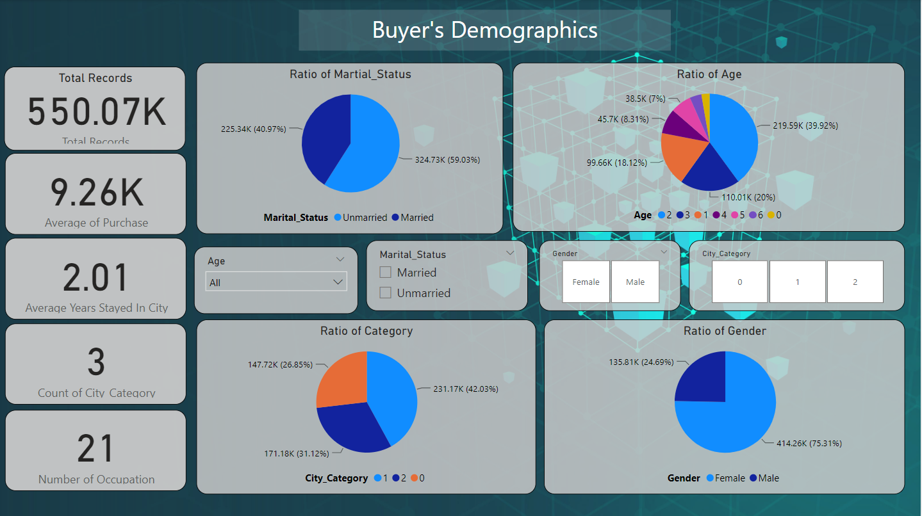


Slide 3
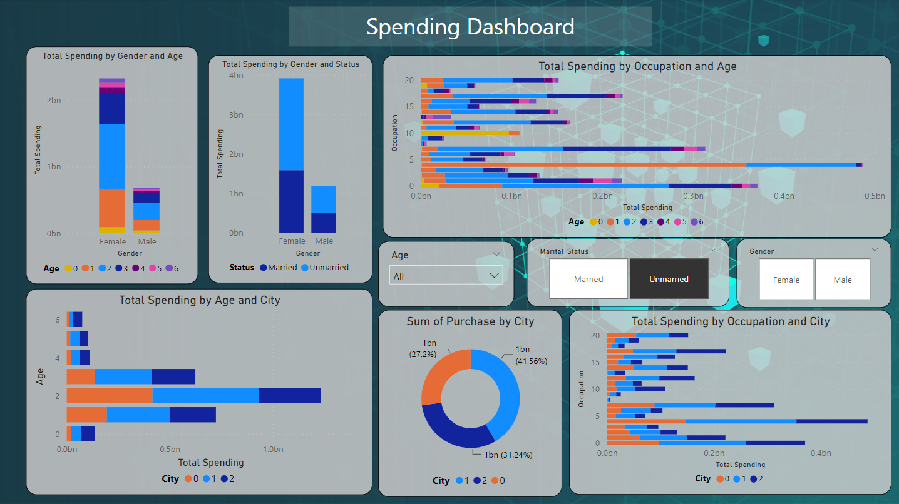

Slide 4
